Slide 1
Βιοδιασπώμενα Πολυμερή: χημεία, διάσπαση και εφαρμογές
Μάθημα 13ο

Slide 2
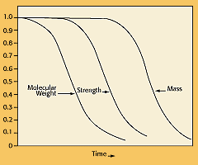
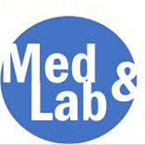
Τι είναι η διάσπαση του πολυμερούς;
Τα πολυμερή δημιουργήθηκαν πρώτη φορά από γλυκολικό οξύ το 1920 Σε εκείνη την περίοδο η διάσπαση των πολυμερών αντιμετωπίζονταν αρνητικά σαν μια διαδικασία όπου οι ιδιότητες και οι επιδόσεις επιδεινώνονταν με το χρόνο.
Patric Tresco, Biomaterials course, University of Utah

Slide 3
Γιατί ένας γιατρός θα ήθελε να διασπάται κάποιο υλικό μέσα στο σώμα;
Δεν χρειάζεται δεύτερη επέμβαση για την αφαίρεσή του.
Αποφεύγεται το φαινόμενο μη φόρτισης του οστού.
Προσφέρει τεράστιες δυνατότητες σαν βάση για ελεγχόμενη χορήγηση φαρμάκου.
ΟΣΤΟ+PLATE
Διασπώμενο Πολυμερές
Plate
Μηχανική Δύναμη
ΟΣΤΟ
PLATE
Χρόνος

Slide 4
Βιοδιασπώμενα πολυμερή
O
N
S
Καρβονύλιο συνδέεται με
A.
όπου X= O, N, S
Εστέρας
Αμίδιο
Θειοεστέρας

Slide 5
Βιοδιασπώμενα πολυμερή
B.
όπου X και X’= O, N, S
Ανθρακικός εστέρας
Ουρεθάνη
Ουρία
C.
Όπου X και X’= O, N, S
Ιμιδαζόλη
Aνυδρίδιο

Slide 6
Βιοδιασπώμενα πολυμερή
Ακετικό Ημιακετικό
Αιθέρας
Νιτρίλια
Φωσφονικά
Πολυκυανοακρυλικά
OH
OH
C
O
OH
C
OH
OH
C
H₂O
C
OH
C
+
H₂O
OH
C
C
OH
C
C
C==O
OH
OH
H

Slide 7
Βιοδιασπώμενα πολυμερή που χρησιμοποιούνται για ιατρικές εφαρμογές
Φυσικά Πολυμερή
Φιμπρίνι.
Κολλαγόνο.
Chitosan.
Ζελατίνη.
Υαλουρονικό οξύ.
Συνθετικά Πολυμερή
PLA, PGA, PLGA, PCL, Πολυορθοστέρες.
Πολύ(διοξανόνη).
Πολύ(ανυδρίδια).
Πολύ(τριμεθυλ ανθρακικός εστέρας).
Πολυφωσφαζένια.

Slide 8
Συνθετικά ή φυσικά βιοδιασπώμενα πολυμερή, γιατί προτιμούμε τα συνθετικά;
Προσαρμόσιμες ιδιότητες.
Προβλέψιμη ομοιομορφία.
Χωρίς προβλήματα με την ανοσολογία.
Αξιόπιστη πηγή υλικών.

Slide 9
Μηχανισμοί διάσπασης
Ενζυμική διάσπαση.
Υδρόλυση (εξαρτάται από την κύρια αλυσίδα: ανυδρίδιο>εστέρας>ανθρακικός εστέρας).
Ομογενής διάσπαση.
Ετερογενής διάσπαση.

Slide 10
Η διάσπαση μπορεί να διαχωριστεί σε 4 βήματα:
Απορρόφηση νερού,
μείωση μηχανικών ιδιοτήτων (δύναμη),
μείωση μοριακής μάζας,
μείωση βάρους.

Slide 11
Πλάνο διάβρωσης
Διάβρωση επιφάνειας (πολυ(ορθο)εστέρες και πολυανιδρίδια):
το δείγμα διαβρώνεται από την επιφάνεια,
η μείωση της μάζας είναι ταχύτερη από την εισχώρηση νερού στο κυρίως σώμα.
Διάβρωση κυρίως σώματος (PLA, PGA, PLGA, PCL):
διάβρωση συμβαίνει σε όλο το δείγμα,
η εισχώρηση του νερού είναι γρηγορότερη από το ρυθμό της διάβρωσης.

Slide 12
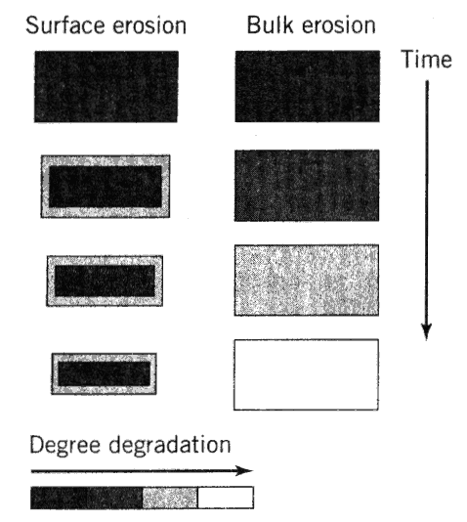
Εκφυλισμός πολυμερούς μέσω διάβρωσης
Patric Tresco, Biomaterials course, University of Utah

Slide 13
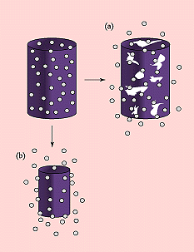
Διαβρώσιμες μεμβράνες ή Μικρο/Νανοσφαιρίδια
(a)
Σύστημα διάβρωσης κυρίως σώματος
(b)
Σύστημα επιφανειακής διάβρωσης

Slide 14
Γενικές Τεχνικές Κατασκευής
Molding (δημιουργία μεμβράνης φαρμάκων)
Molding συμπίεσης
Molding διάλυσης
Molding διαλύτη

Slide 15
Molding (συμπίεσης)
Τα σωματίδια του πολυμερούς και του φαρμάκου αλέθονται σε ένα μέγεθος σωματιδίων εύρους 90 με 150 μm.
Το μείγμα φαρμάκου/πολυμερούς είναι συμπιεσμένο στα ~30,000 psi.
Δημιουργία κάποιων τύπων μεμβράνης.

Slide 16
Molding (melt molding/casting)
Το πολυμερές θερμαίνεται ~10°C πάνω από το σημείο τήξεως ( T_{m} ) για να δημιουργηθεί ένα ιξώδες μείγμα.
Αναμιγνύουμε το φάρμακο στο ιξώδες μείγμα πολυμερούς.
Σχηματίζεται με injection molding.

Slide 17
Molding (melt molding/casting)
Πλεονεκτήματα
Περισσότερη ενιαία κατανομή φαρμάκου στο πολυμερές.
Εύρος από πιθανά σχήματα.
Μειονεκτήματα
Θερμική αστάθεια φαρμάκων (απενεργοποίηση με θερμότητα).
Αλληλεπίδραση φαρμάκου/πολυμερούς σε υψηλές θερμοκρασίες.
Κόστος.

Slide 18
Molding (Solvent casting) ₍₁₎
Συν – διάλυση φαρμάκου και πολυμερούς σε έναν οργανικό διαλύτη.
Το διάλυμα φαρμάκου/πολυμερούς ρέει σε ένα καλούπι που ψύχεται από ξηρό πάγο.
Αφήνουμε το διαλύτη να εξατμιστεί.
Δημιουργία μεμβράνης φαρμάκου/πολυμερούς.

Slide 19
Molding (Solvent casting)
Πλεονεκτήματα
Απλότητα.
Διεργασίες σε θερμοκρασία δωματίου.
Κατάλληλη για φάρμακα με ευαισθησία στη θερμότητα.
Μειονεκτήματα
Πιθανή μη ομοιόμορφη κατανομή φαρμάκου.
Κατάλληλοι διαλύτες για φάρμακα και πολυμερή.
Εύθραυστο σύστημα.
Παρουσία πόρων που δε χρειάζονται στην μεμβράνη.
Χρήση οργανικών διαλυτών/κατάλοιπα διαλυτών.

Slide 20
Σύγκριση
Ιδιότητες | PLA | PS | PVC | PP
Τάση Διαρροής, MPa | 49 | 49 | 35 | 35
Επιμήκυνση, % | 2.5 | 2.5 | 3.0 | 10
Μέτρο εφελκυσμού, GPa | 3.2 | 3.4 | 2.6 | 1.4
Καμπτική αντοχή κατά την αστοχία, MPa | 70 | 80 | 90 | 49
Mobley, D. P. Plastics from Microbes. 1994

Slide 21
Παράγοντες που ευνοούν την συμπεριφορά εκφυλισμού
Χημική δομή και χημική σύσταση.
Κατανομή επαναλαμβανόμενων μονάδων στα πολυμερή.
Μοριακό Βάρος.
Πολυδιασπορά.
Παρουσία μορίων μικρού ΜΒ (μονομερή, ολιγομερή, διαλύτες κλπ).
Παρουσία ιοντικών ομάδων.
Παρουσία ατελειών αλυσίδας.
Παρουσία ασυνήθιστων ομάδων.
Διάταξη κατασκευής.
Μορφολογία (κρυσταλλικότητα, παρουσία μικροδομών).
Μέθοδοι επεξεργασίας και συνθήκες.
Μέθοδοι αποστείρωσης.
Ισχυροποίηση.
Αποθήκευση.
Μέρος εμφύτευσης.
Μόρια που προσροφούνται.
Φυσικοχημικοί παράγοντες (σχήμα, μέγεθος).
Μηχανισμοί υδρόλυσης (ένζυμα εναντίον νερού).

Slide 22
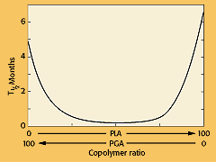
Poly(lactide-co-glycolide) (PLGA)
(JBMR, 11:711, 1977)
Patric Tresco, Biomaterials course, University of Utah

Slide 23
Παράγοντες που επιταχύνουν την διάσπαση του πολυμερούς
Περισσότερο υδρόφιλη αλυσίδα.
Περισσότερο υδρόφιλες ομάδες.
Πιο ενεργές ομάδες υδρόλυσης στη βασική αλυσίδα .
Λιγότερη κρυσταλλικότητα.
Περισσότεροι πόροι.
Μικρότερο μέγεθος συσκευής.

Slide 24
Μέθοδοι μελέτης της διάσπασης πολυμερών
Μορφολογικές αλλαγές (αύξηση όγκου, παραμόρφωση, φυσαλίδες).
Μείωση βάρους.
Αλλαγές στη θερμική συμπεριφορά.
Differential Scanning Calorimetry (DSC).
Μοριακές αλλαγές βάρους
Εξασθένηση του ιξώδους του διαλύματος.
Size exclusion chromatograpgy(SEC).
Gel permeation chromatography(GPC).
MALDI mass spectroscopy.
Αλλαγή στην χημεία
Infared spectroscopy (IR).
Nuclear Magnetic Resonance Spectroscopy (NMR).
TOF-SIMS.

Slide 25
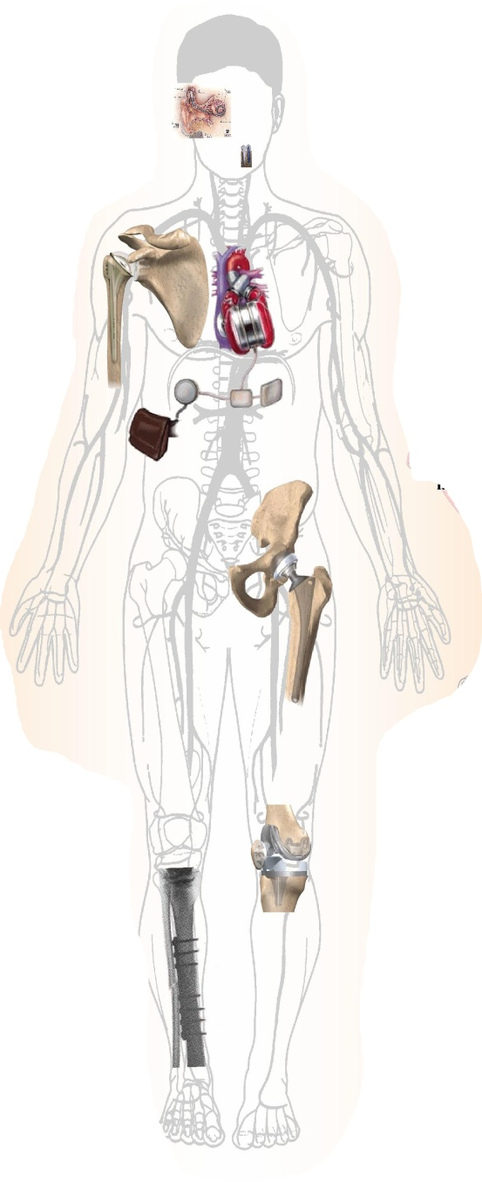
Ιατρικές εφαρμογές βιοδιασπώμενων πολυμερών
Τραύματα:
Ραφές.
Συνδετήρες.
Clips.
Συγκολλητικά.
Χειρουργικοί βρόγχοι.
Ορθοπαιδικές συσκευές:
Ακίδες.
Μοχλοί.
Βίδες.
Ραφές.
Σύνδεσμοι.
Οδοντικές εφαρμογές:
Μεμβράνη αναγέννησης ιστού.
Γεμίσματα κενών μετά από εξαγωγές.
Καρδιοαγγειακές εφαρμογές.
Εντερικές εφαρμογές:
Δακτύλιοι αναστόμωσης.
Συστήματα παροχής φαρμάκων.
Σχηματισμός ιστών.

Slide 26
Βιβλιογραφικές αναφορές
J. Park and R.S. Lakes, Biomaterials an Introduction, 3rd Edition, Springer, New York, 2007. B.D. Ratner, A.S. Hoffman, Biomaterials Science, 2nd Edition: An Introduction to Materials in Medicine, Elsevier Academic Press, San Diego, 2004. Biomaterials, Edited by J.Y. Wang and J.D. Bronzino, CRC Press, Boca Raton, 2007. Patric Tresco, Biomaterials course, University of Utah Materials Science and Engineering - An Introduction, 4th Ed,WD Callister, Jr. http://www.mitr.p.lodz.pl/biomat/raport/1_radiation_hydrogels.html http://mtse.unt.edu http://www.uib.no/rg/biomaterial/en/research/clinical-studies-of-oral-restorations http://biomaterials.org

